Slide 1

Views

Slide 2
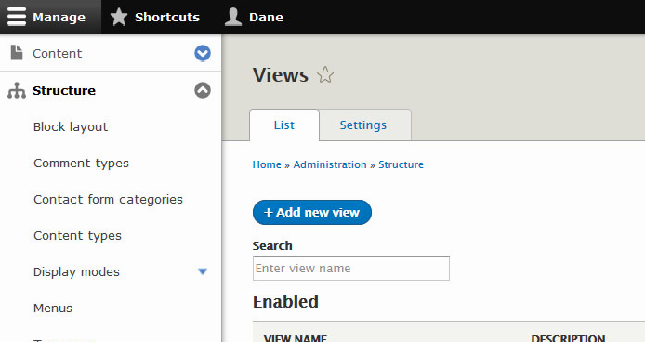
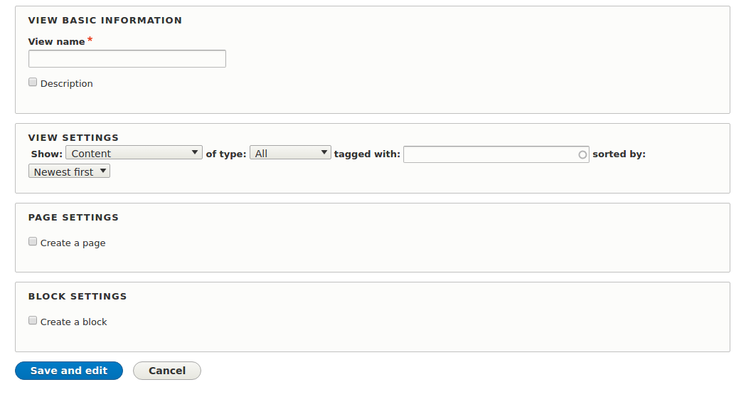
Створення Views
В'юс - це конструктор виводу матеріалів. Ще його називають візуальним Query Builder`ом. Якщо спростити, то в'юс працює так:
бере щось із бази даних (згідно ваших налаштувань)
відображає результат у вказаному вами форматі
Для того, щоб створити views потрібно перейти: Manage -> Structure -> Views -> Add new view
View name - вказуємо ім'я для нашого в'юса
Секція View settings містить три дропдауни, за допомогою яких ми обираємо який контент, у якому форматі та з яким сортуванням буде виводити в'юс

Slide 3
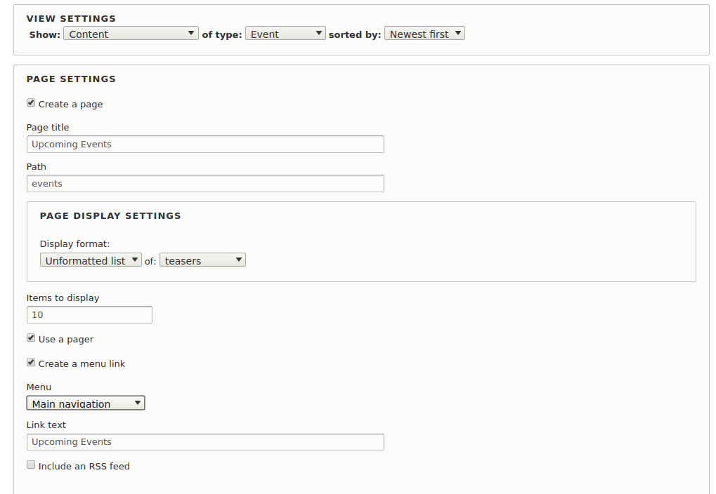
Налаштування сторінки
Page title - заголовок сторінки (<h1> html tag)
Path - вказуємо адресу сторінки, на якій відображатиметься в'юс
Page display settings - налаштування того, як саме будуть відображені дані у нашому в'юсі.
Items to display - вказуємо кількість об'єктів на одній сторінці в'юс.

Slide 4
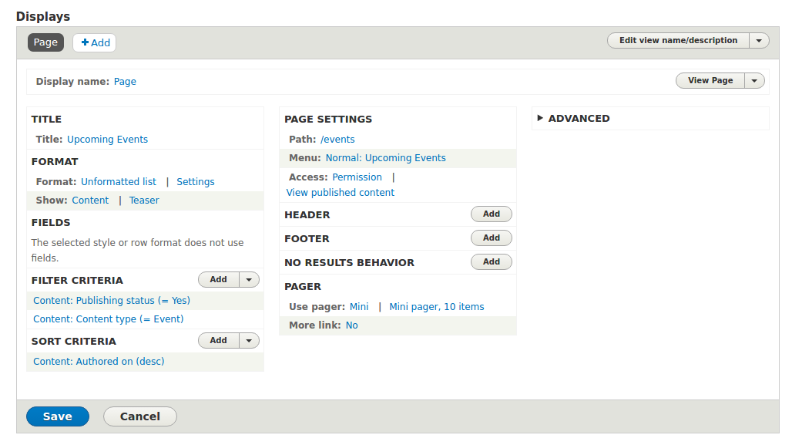
Views - Основні налаштування
Усі в'юс діляться на Displays. Ми можемо додавати власні дисплеї.
Display name - ім'я дисплею
TITLE - це <h1> html tag, користувач буде бачити цей тайтл.
FORMAT - стилі відображення матеріалів на сторінці.
FIELDS - поля, які потрібно вивести.
FILTER CRITERIA - критерії вибірки контенту.
SORT CRITERIA - критерії сортування контенту.

Slide 5
Налаштування відображення сторінки
Path - адреса сторінки с з в'юсом
Menu - додаткові налаштування меню
Access - виставляємо пермішини для юзерів
HEADER - додаємо контент у верхній частині в'юса
FOOTER - віповідно - у нижній
NO RESULTS BEHAVIOR - налаштовуємо поведінку в'юса за умови, якщо немає матеріалів на вивід (наприклад, не пройдена фільтрація)
PAGER - налаштування пагінації

Slide 6
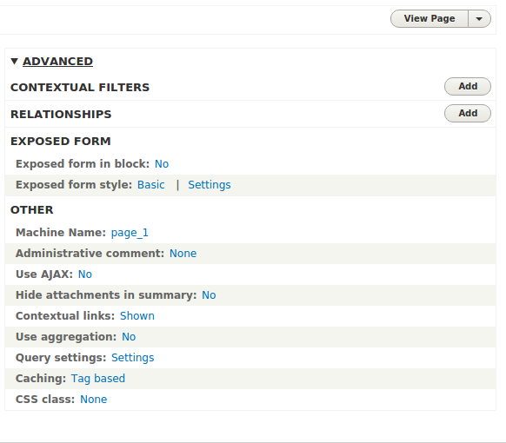
Додаткові налаштування
CONTEXTUAL FILTERS - додаткове фільтрування в залежності від контексту який є на даний момент (Наприклад від залогованого користувача)
RELATIONSHIPS - зв’язки з іншими ентеті, які не входять в основну вибірку.
EXPOSED FORM - налаштування форми фільтрації контенту в'юс.
OTHER - додаткові налаштування.
Machine name - машинне ім'я дисплея.
Administrative comment - опис дисплея (суто для адміністраторів)
Use AJAX - використовувати AJAX технологію для відображення.
Hide attachments in summary
Contextual links - контекстуальні лінки
Use aggregation: - агрегація філдів. Тобто буде виводися спільне значення для всіх айтемів в'юшкі для кожного філда за певним критеріем.
Query settings - налаштування відображення запиту.
Caching - налаштування кешування.
CSS class - додавання СSS

Slide 7
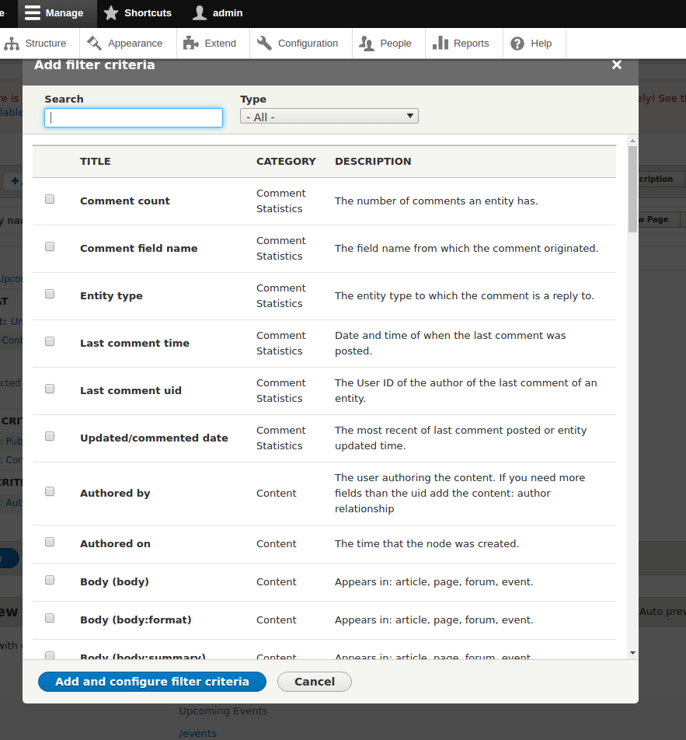
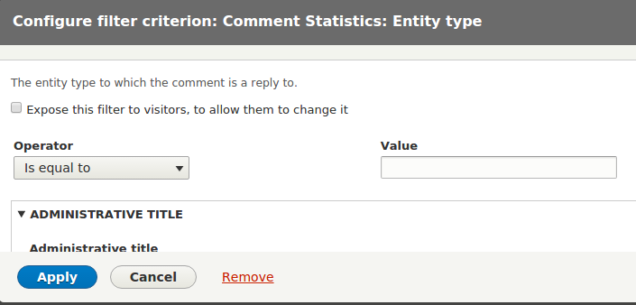
Фільтри
Для того, щоб додати фільтр потрібно натиснути Add навпроти filter criteria.
Після чого з’являється великий список фільтрів. Вибираємо необхідний та тиснемо Add and configure filter criteria. Переходимо на сторінку налаштувань фільтру.

Slide 8
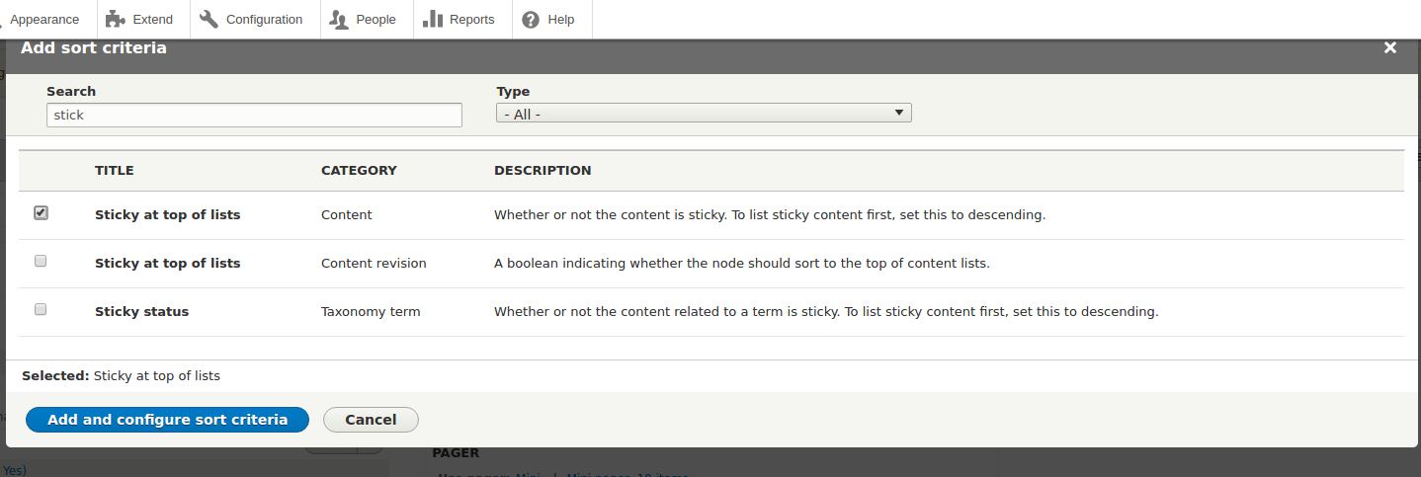
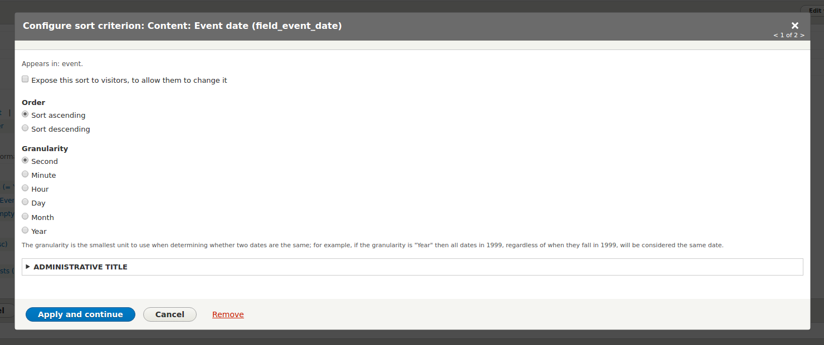
Сортування
Sort Criteria (критерії сортування) визначає послідовність виведення матеріалів у в'ювсі. Наприклад, ми можемо в першу чергу виводити більш нові матеріали, або ті, котрі мають яке-небудь специфічне поле (як варіант - image).
Для того, щоб додати фільтр потрібно натиснути Add навпроти sort criteria.
Із списку вибираємо спосіб сортування та переходимо до налаштувань.
Зазвичай:
sort ascending - за зростанням
sort descending - по спадаючій

Slide 9
ПРАКТИЧНЕ ЗАВДАННЯ
Створити блок View’s, який виводить заголовки останніх 5 матеріалів типу article. Сортування повинне відбуватися за часом публікації статей (новіші зверху, desc). В кінці статей відображати електронну адресу автора. Розмістити блок в Sidebar Second.
Створити сторінку, використовуючи View’s, на якій виводяться всі статті автором яких є залогований в даний момент користувач. Перед списком статей вивести загальну їхню кількість (динамічно), додати відкрите фільтрування (exposed) по тегах та типу контенту (з використанням AJAX).
Створити блок, який буде відображати список категорій зі словника для блогів. Назва категорії повинна бути лінком на сторінку категорії з списком усіх блогів які поєднані з цією категорією. Вивести цей блок в лівому регіоні.

Slide 10
ПРАКТИЧНЕ ЗАВДАННЯ
4. Створити сторінку, яка буде відображати блоги, які відносяться до певної категорії. Блоги повинні сортуватися по даті створення, спочатку найстаріші. Тізер блога повинен мати наступний вигляд
Title (link to blog page)
image 50X50
Body (300 symbols)

Slide 11
ПРАКТИЧНЕ ЗАВДАННЯ
5***. Створити блок, який буде виводити категорії блогів у вигляді списку, біля назви категорії в дужках потрібно вивести кількість блогів, які приєднані до категорії(наприклад Views (235)). Назва категорії повинна вести на сторінку блогів посортованих по даті оновлення(Завдання 6). Блок вивести в правому регіоні.
6***. Створити сторінку яка буде виводити блоги, які відносяться до певної категорії, блоги повинні бути посортовані по даті оновлення(спочатку найновіші). Тізер блога повинен виглядати наступним чином
Title (link to blog page)
image 50x50
Body 300 symbols
Tags

Slide 12
ПРАКТИЧНЕ ЗАВДАННЯ
7. **** На сторінці ноди блога вивести блок, який буде відображати інші блоги з тією ж категорією.

Slide 13
МАТЕРІАЛИ ДЛЯ ПОВТОРЕННЯ
https://www.youtube.com/watch?v=JsT_Ig7KC4Y&index=42&list=PLtaXuX0nEZk9MKY_ClWcPkGtOEGyLTyCO
https://www.youtube.com/watch?v=C58NH8xb4BA&index=37&list=PLtaXuX0nEZk9MKY_ClWcPkGtOEGyLTyCO
https://www.youtube.com/watch?v=ya8_koKb4S0&list=PLtaXuX0nEZk9MKY_ClWcPkGtOEGyLTyCO&index=39
https://www.youtube.com/watch?v=jjQsN18anSs&index=38&list=PLtaXuX0nEZk9MKY_ClWcPkGtOEGyLTyCO
https://www.youtube.com/watch?v=IAC8X6KQq60&index=40&list=PLtaXuX0nEZk9MKY_ClWcPkGtOEGyLTyCO

